Slide 1

свойства

Slide 2
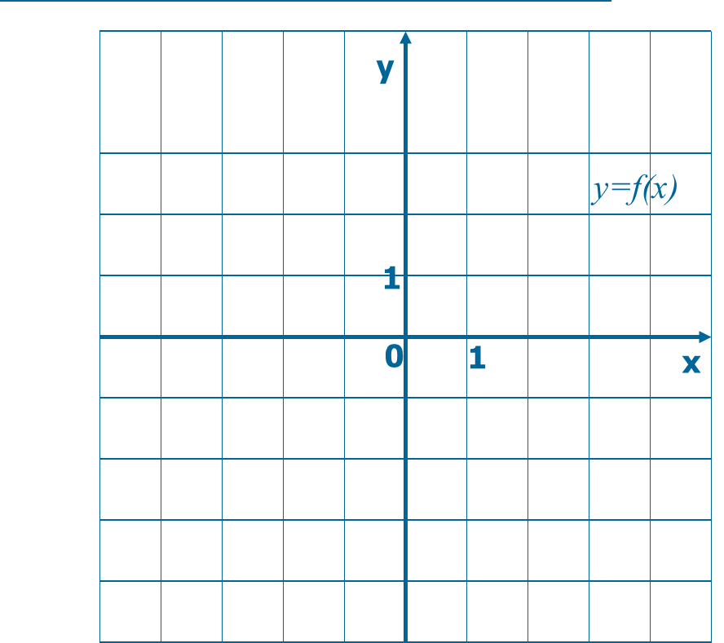
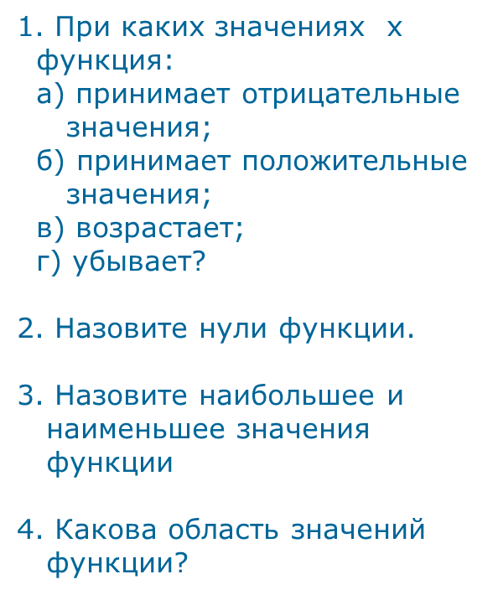
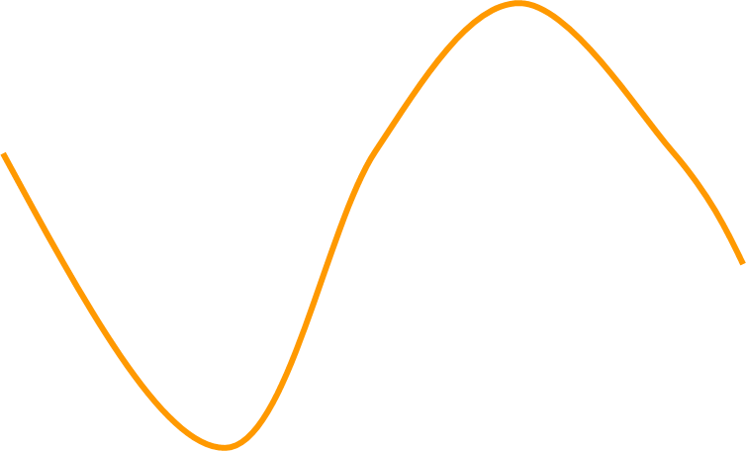
На рисунке изображен график функции у=f(x), где -5 ≤ х ≤ 5.

Slide 3
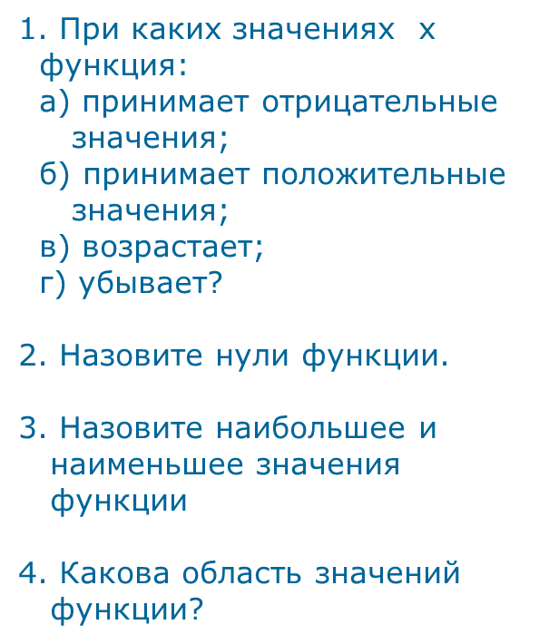
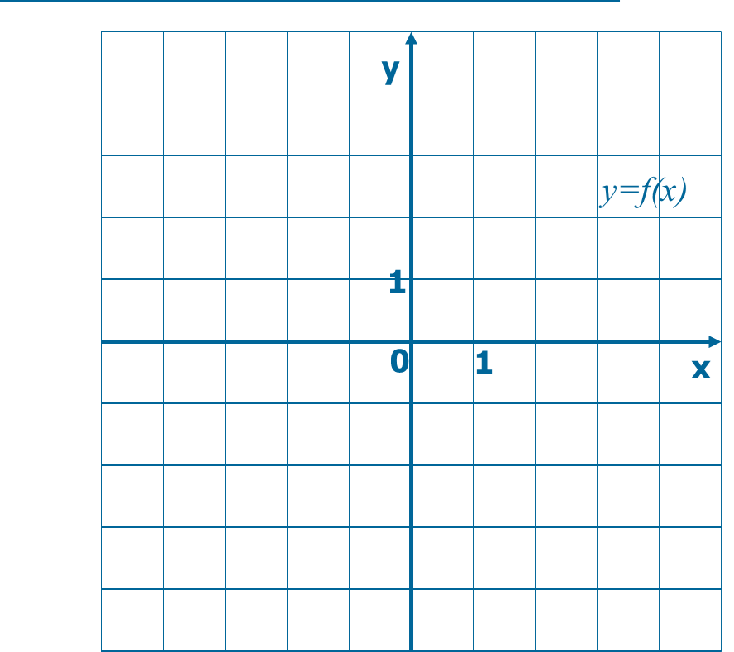
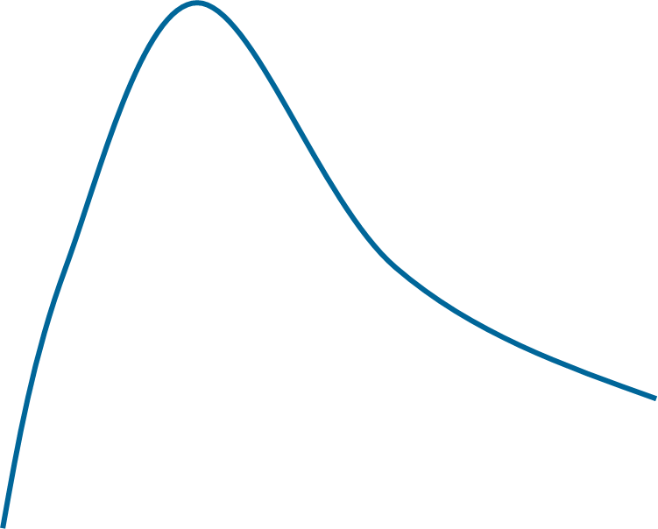
На рисунке изображен график функции у=f(x), где -5 ≤ х ≤ 5.

Slide 4
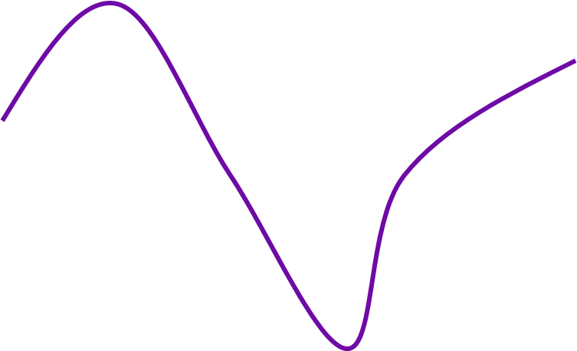
На рисунке изображен график функции у=f(x), где -5 ≤ х ≤ 5.
1. При каких значениях х
функция:
а) принимает отрицательные
значения;
б) принимает положительные
значения;
в) возрастает;
г) убывает?
2. Назовите нули функции.
3. Назовите наибольшее и
наименьшее значения
функции
4. Какова область значений
функции?

Slide 5
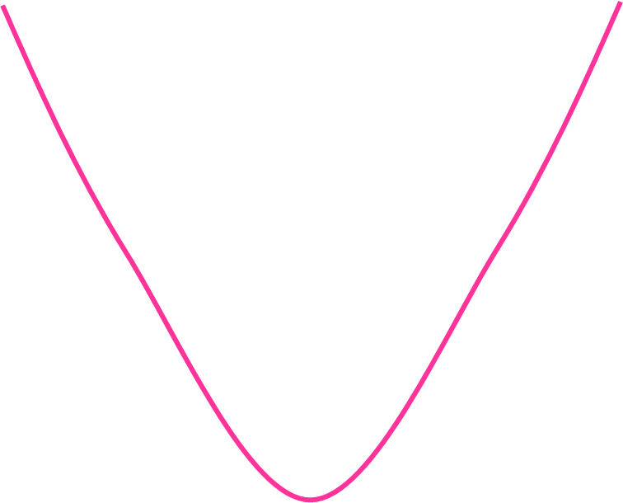
На рисунке изображен график функции у=f(x), где -5 ≤ х ≤ 5.
1. При каких значениях х
функция:
а) принимает отрицательные
значения;
б) принимает положительные
значения;
в) возрастает;
г) убывает?
2. Назовите нули функции.
3. Назовите наибольшее и
наименьшее значения
функции
4. Какова область значений
функции?

Slide 6

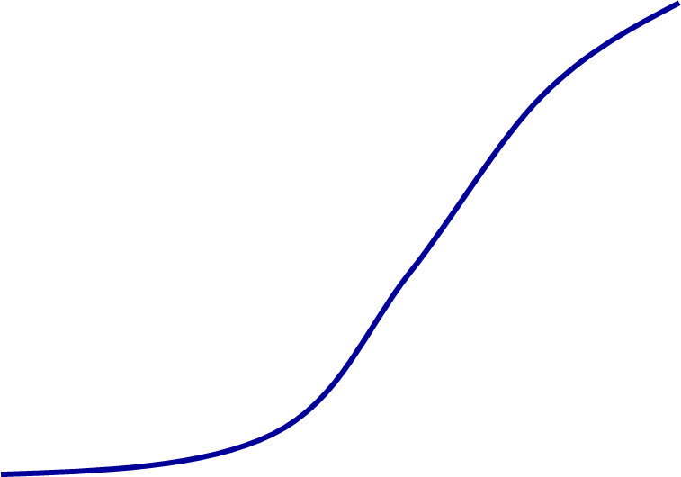
На рисунке изображен график функции у=f(x), где -5 ≤ х ≤ 5.
1. При каких значениях х
функция:
а) принимает отрицательные
значения;
б) принимает положительные
значения;
в) возрастает;
г) убывает?
2. Назовите нули функции.
3. Назовите наибольшее и
наименьшее значения
функции
4. Какова область значений
функции?

Slide 7
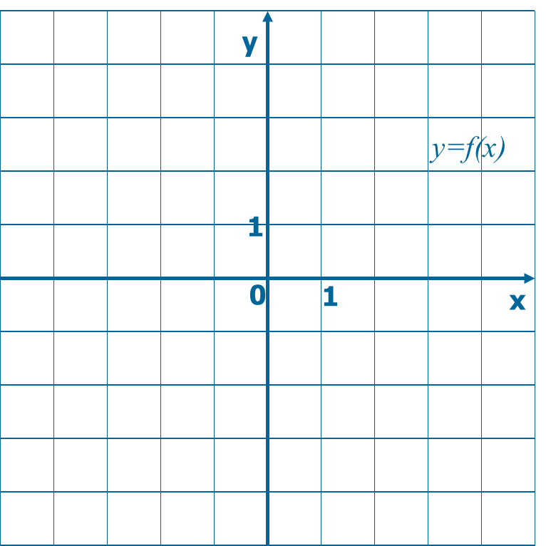
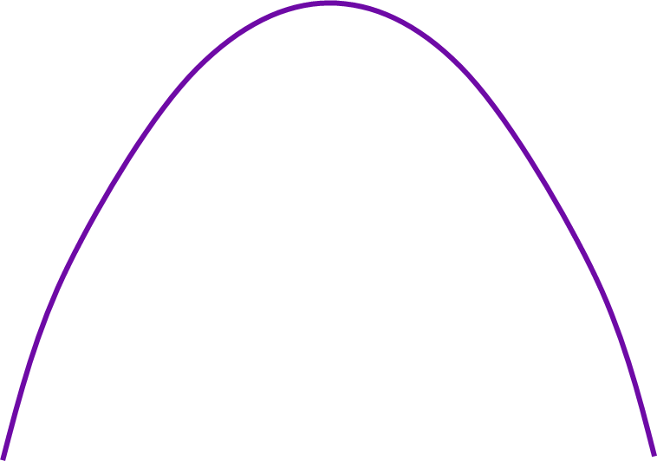
На рисунке изображен график функции у=f(x), где -5 ≤ х ≤ 5.
1. При каких значениях х
функция:
а) принимает отрицательные
значения;
б) принимает положительные
значения;
в) возрастает;
г) убывает?
2. Назовите нули функции.
3. Назовите наибольшее и
наименьшее значения
функции
4. Какова область значений
функции?

Slide 8
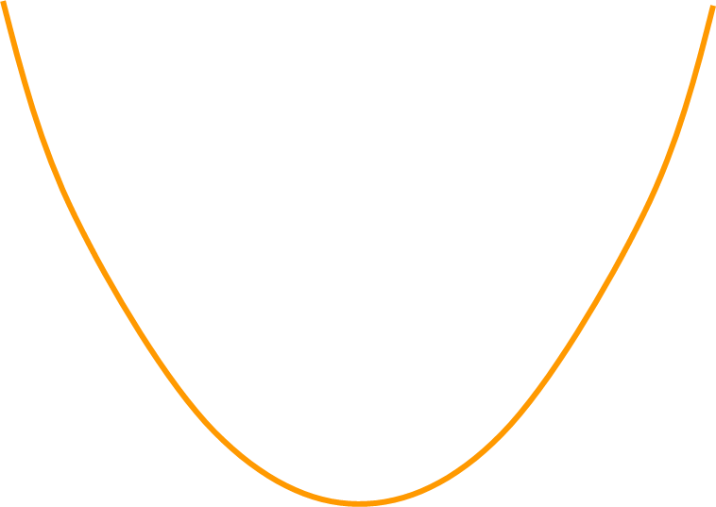
На рисунке изображен график функции у=f(x), где -5 ≤ х ≤ 5.
1. При каких значениях х
функция:
а) принимает отрицательные
значения;
б) принимает положительные
значения;
в) возрастает;
г) убывает?
2. Назовите нули функции.
3. Назовите наибольшее и
наименьшее значения
функции
4. Какова область значений
функции?

Slide 9
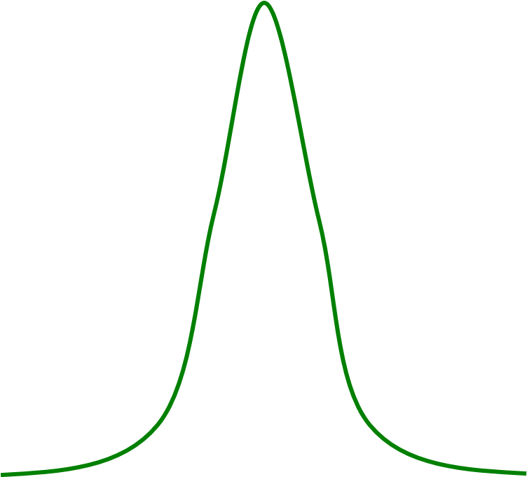
На рисунке изображен график функции у=f(x), где -5 ≤ х ≤ 5.
1. При каких значениях х
функция:
а) принимает отрицательные
значения;
б) принимает положительные
значения;
в) возрастает;
г) убывает?
2. Назовите нули функции.
3. Назовите наибольшее и
наименьшее значения
функции
4. Какова область значений
функции?

Slide 10
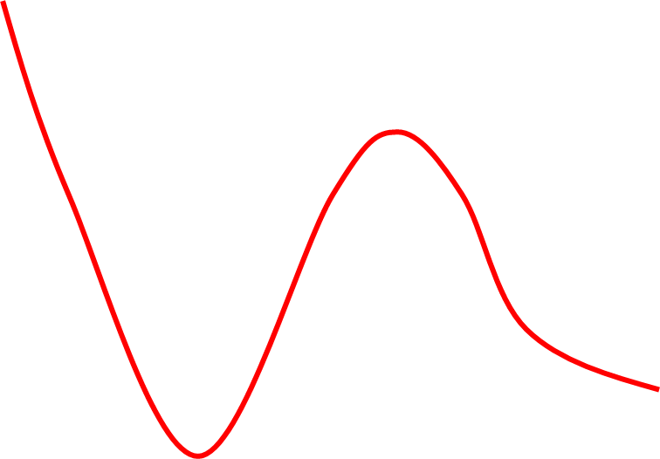
На рисунке изображен график функции у=f(x), где -5 ≤ х ≤ 5.
1. При каких значениях х
функция:
а) принимает отрицательные
значения;
б) принимает положительные
значения;
в) возрастает;
г) убывает?
2. Назовите нули функции.
3. Назовите наибольшее и
наименьшее значения
функции
4. Какова область значений
функции?

Slide 11
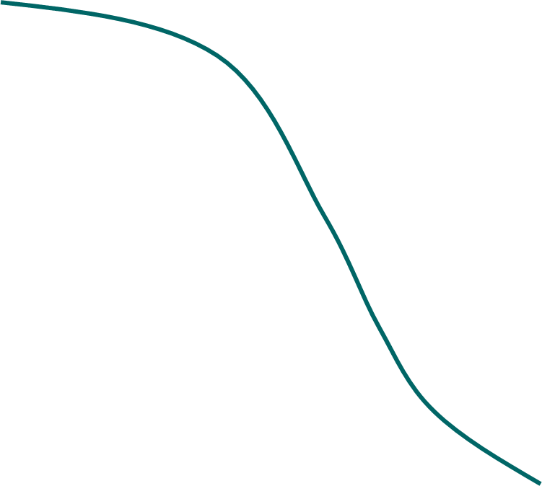
На рисунке изображен график функции у=f(x), где -5 ≤ х ≤ 5.
1. При каких значениях х
функция:
а) принимает отрицательные
значения;
б) принимает положительные
значения;
в) возрастает;
г) убывает?
2. Назовите нули функции.
3. Назовите наибольшее и
наименьшее значения
функции
4. Какова область значений
функции?

